Slide 1
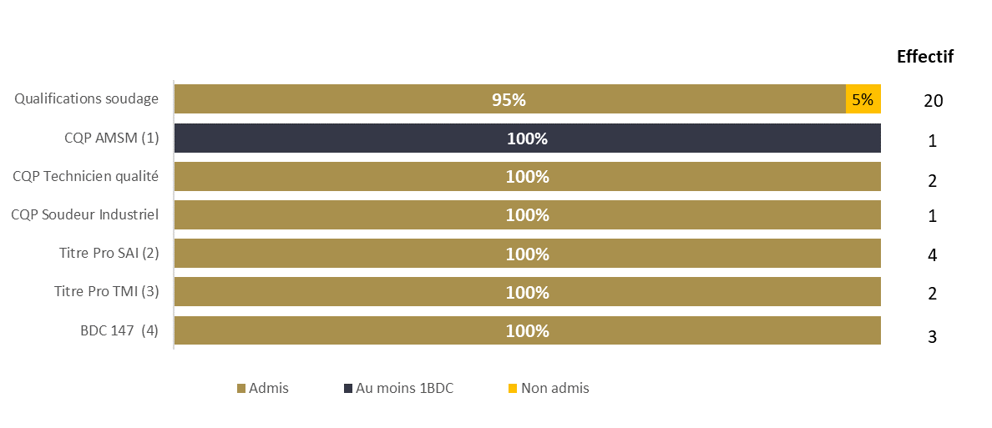
RESULTATS ANNEE 2023
Note de satisfaction globale 2,92/3
Bilan Pédagogique 2023
Non Satisfaits
0,12 %
En grande partie satisfaits
5,70 %
 | Nbre de stagiaires | Nbre d'heures
Demandeurs emploi | 43 | 10 040
Particuliers | 5 | 38
Salariés | 6 271 | 59 361
Pour un autre OF | 43 | 581
Total | 6 362 | 70 020
5779
Enquêtes de satisfaction STAGIAIRES
Partiellement Satisfaits
0,76 %
Totalement Satisfaits
93,42 %
Taux de réussite 2023
 | Nombre de bénéficiaires | Taux de satisfaction
Bilans de compétences | 15 | 2,95/3
Assembleur Monteur de Systèmes Mécanisés
Soudeur Assembleur Industriel
Technicien de Maintenance Industrielle
Réalisation des opérations de positionnement, de pointage et de soudage

